Slide 1
Поиск подходящих вакансий
Мешавкина Ольга Викторовна
октябрь’21

Slide 2
О себе
Мешавкина Ольга Викторовна
Екатеринбург, готовность к переезду - нет
Высшее
ПЦП ЕРКЦ г. Екатеринбург, аналитик отдела административной поддержки, ведение табеля по подразделению
9126211226, ovmeshavkina@sberbank.ru

Slide 3
Описание проекта
Поиск ТОП 10 вакансий, подходящих под заданное описание
https://github.com/OlViMshv/DA_project.git

Slide 4
Бизнес-логика
Выгрузка описаний вакансий Сбера в г. Екатеринбург с сайта api.hh.ru
Предобработка теста описаний вакансий:
Очистка текста от лишних символов, цифр, html-тэгов;
Приведение текста в 1 форму, к одному регистру;
удаление часто встречающихся слов и стоп-слов;
Преобразование текста в векторное представление описаний вакансий и опыта из резюме.
Расчет косинусного расстояния
Вывод ТОП 10 вакансии по мере их сходства с опытом

Slide 5
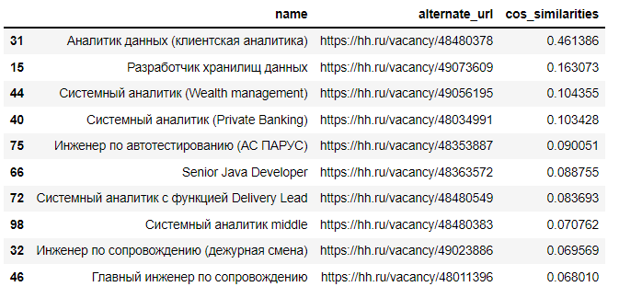
Модель данных
Пример для поиска:
сбор данных из внутренних и внешних источников, подготовка данных к анализу, разработка моделей обработки и анализа данных, в том числе с применением алгоритмов машинного обучения в рамках аудиторских проверок.
Результат поиска ТОП 10 подходящих вакансий в г. Екатеринбург:

Slide 6
Используемые технологии
Библиотеки Python:
Requests - дает возможность посылать HTTP запросы, используя Python
import re - регулярные выражения, язык для работы с текстом. Он позволяет производить поиск, замену и другие операции.
Pymorphy2 - морфологический анализатор для русского языка
nltk - используются для анализа текста, предоставляя компьютерам возможность понять человеческий язык
from sklearn.feature_extraction.text import TfidfVectorizer - модуль для расчета частоты слов (TfidfVectorizer) из библиотеки sklearn
from sklearn.metrics.pairwise import linear_kernel – модуль для расчета косинусного расстояния (метрика поиска схожих объектов)

Slide 7
СПАСИБО ЗА ВНИМАНИЕ!

